Slide 1
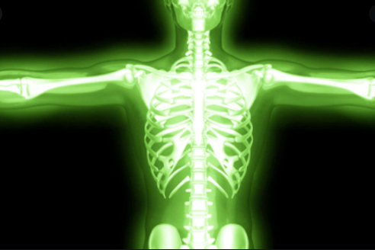
EFEITOS BIOLOGICOS
Prof. Sergio Nicoluzzi

Slide 2
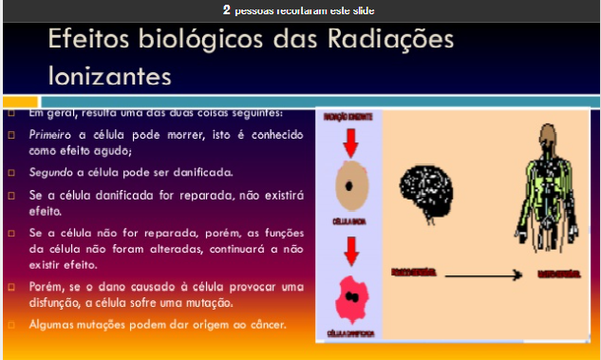

Slide 3
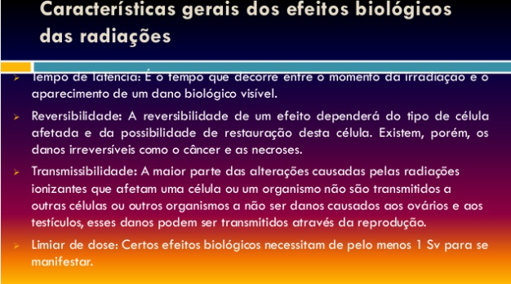

Slide 4
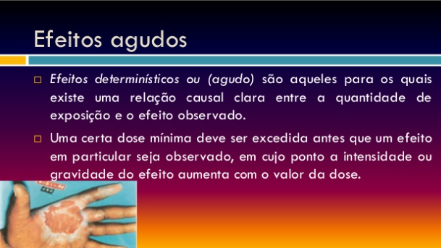

Slide 5
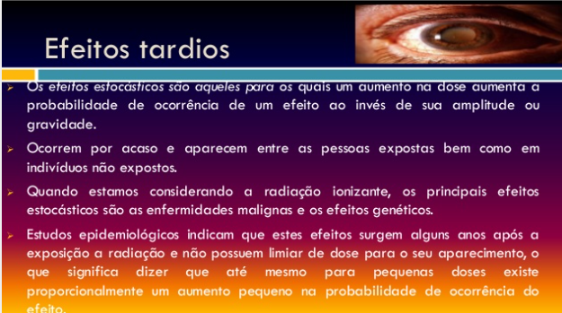

Slide 6
Efeitos IMEDIATOS
Os efeitos imediatos são os primeiros efeitos biológicos causados pela radiação. Podem ocorrer em um período de poucas horas ou mesmo algumas semanas após a exposição, como é o caso da radiodermite.

Slide 7
Efeitos SOMATICOS
Surgem do dano nas células do corpo e o efeito aparece na própria pessoa irradiada. Dependem da dose absorvida, da taxa de absorção da energia da radiação, da região e da área do corpo irradiada.

Slide 8
Quando as doses são muito altas, predominam os efeitos imediatos, e as lesões são graves e podem levar até mesmo à morte. Para doses intermediárias, predominam os efeitos imediatos com grau de severidade menor, e não necessariamente permanentes. Poderá haver, entretanto, uma probabilidade grande de lesões severas a longo prazo. Para doses baixas, não haverá efeitos imediatos, mas há possibilidade de lesões a longo prazo.

Slide 9
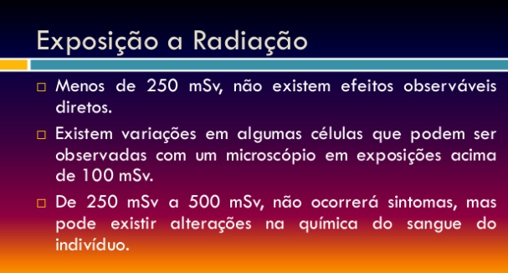

Slide 10
Efeitos Hereditarios
Trata-se dos efeitos que se manifestam nos descendentes da pessoa irradiada. É o resultado do dano produzido pela radiação em células dos órgãos reprodutores, as gônadas. Têm caráter cumulativo e independe da taxa de absorção da dose.

Slide 11
Os efeitos biológicos pré-natais induzidos pela radiação ionizante podem ser avaliados em duas situações. Em primeiro lugar os induzidos por radionuclídeos ingeridos ou inalados pela mãe e transferidos ao embrião ou feto. Secundariamente os induzidos pela radiação externa, durante o período de gravidez.

Slide 12
Efeitos letais no embrião;
Malformação e outras alterações estruturais e de crescimento;
Retardo mental;
Indução de doenças, incluindo a leucemia;
Efeitos hereditários.

Slide 13
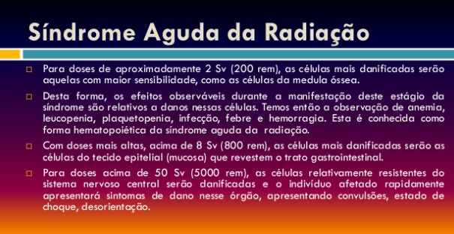

Slide 14
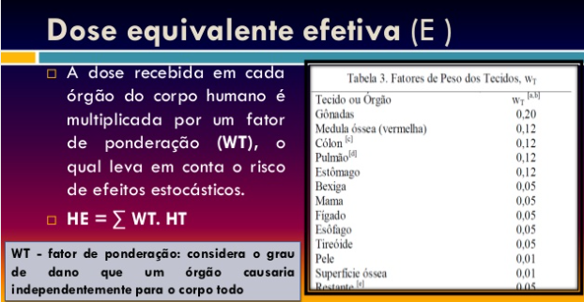

Slide 15
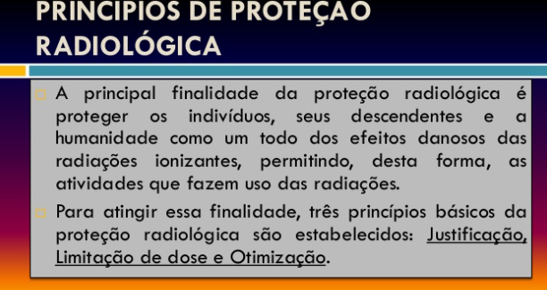

Slide 16
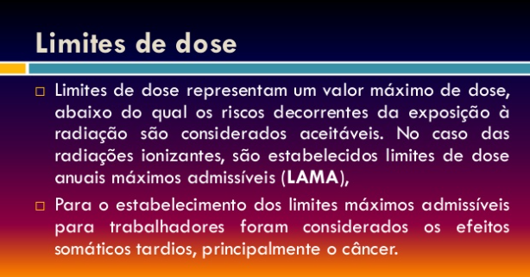

Slide 17
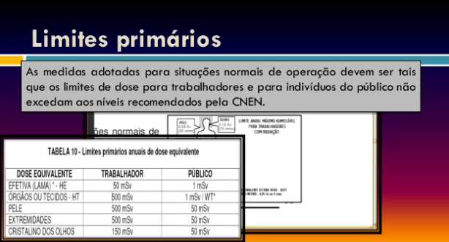

Slide 18
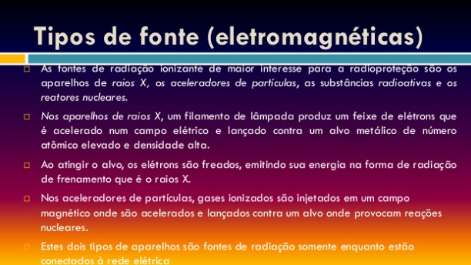

Slide 19
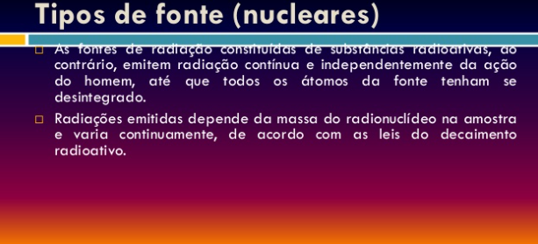

Slide 20
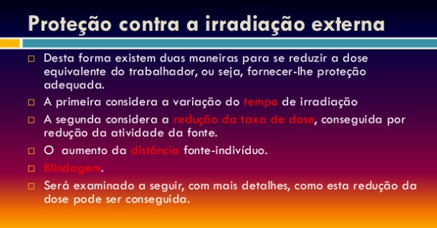

Slide 21
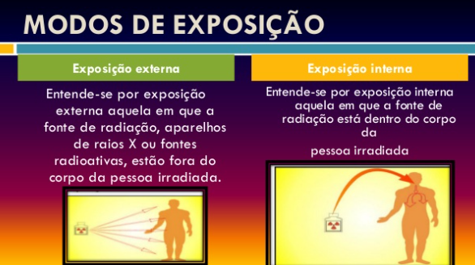

Slide 22
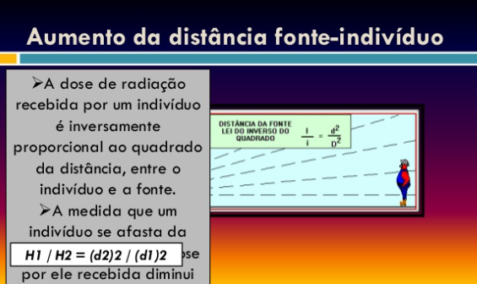

Slide 23
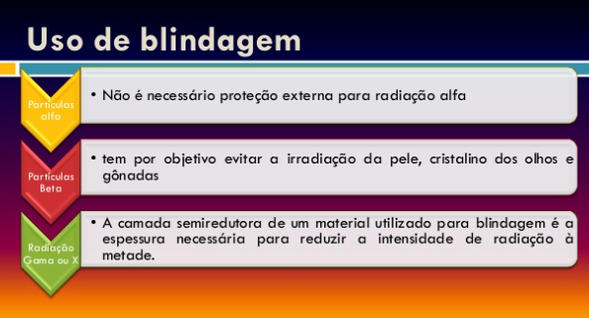

Slide 24
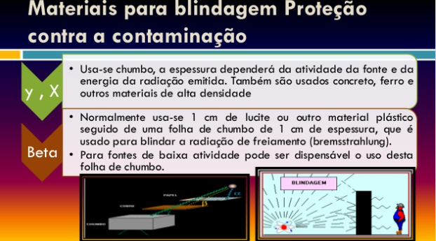

Slide 25
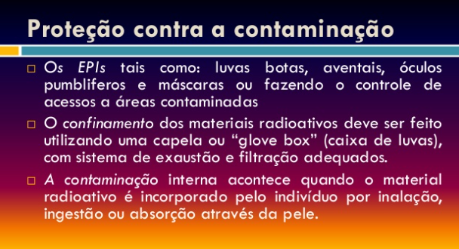

Slide 26
